Slide 1
Lógica y Representación 1
Ordenamiento y búsqueda en arreglos
Ingeniería de Sistemas
Universidad de Antioquia

Slide 2



Método de Polya - Resumen
PROBLEMA
ALGORITMO
1
Entender el problema
2
Diseñar un plan
3
Implementar el plan
4
Revisar el plan

Slide 3



Entrada, procesamiento y salida
Los programas de computadora realizan estos tres pasos:
Se recibe la entrada.
Se realiza un proceso sobre la entrada.
Se genera la salida
Process
Inputs
Outputs

Slide 4
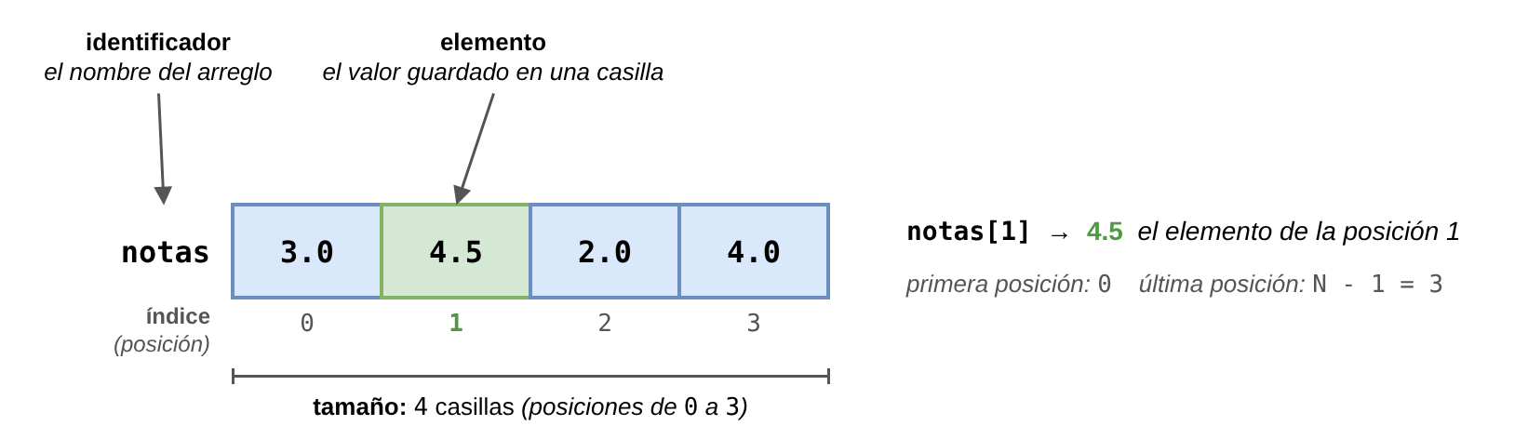
Repaso: la lista usada como arreglo
Un arreglo guarda varios datos del mismo tipo bajo un solo nombre.
Cada dato se identifica por su posición, de 0 a N − 1.
Se recorre con un ciclo, usando el índice como variable.
Pseudocódigo
Python
notas = [3.0, 4.5, 2.0, 4.0]
N = 4
Para (i = 0, N - 1, 1)
Escribir(i, notas[i])
Fin_Para
notas = [3.0, 4.5, 2.0, 4.0]
N = 4
for i in range(N):
print(f"Posición {i}: {notas[i]}")
Link simulación

Slide 5
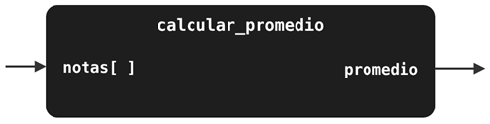
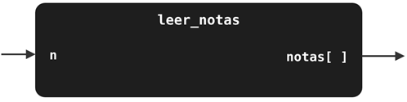
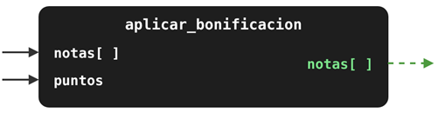
Repaso: funciones con arreglos
Una función puede recibir un arreglo (en Python, una lista) y:
Retornar un valor (simulación).
Retornar una lista nueva (simulación).
Modificar la lista que recibe (sin return) (simulación).
Los métodos de ordenamiento de esta clase son del “caso 3”: modifican la lista que reciben.

Slide 6
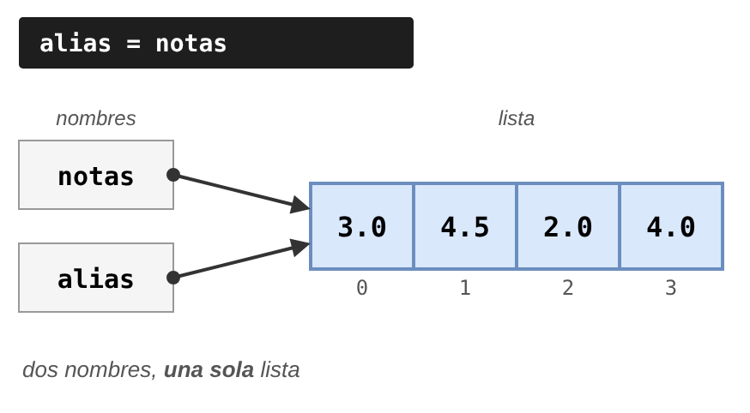
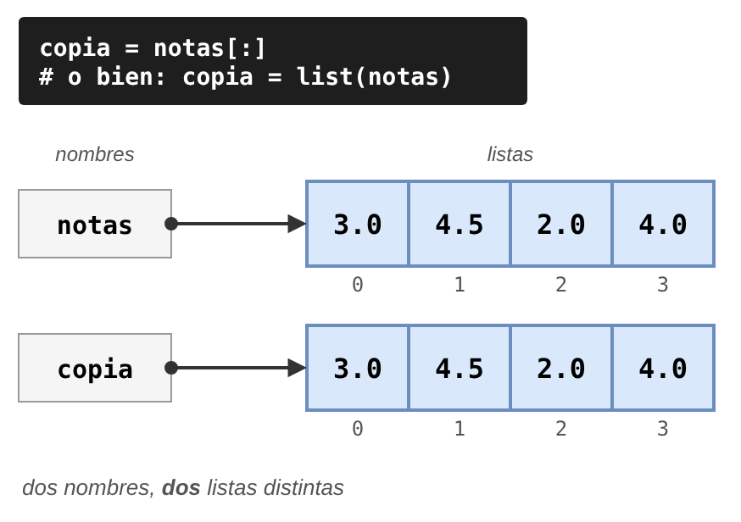
Repaso: Alias y copia de una lista
B = A no copia: los dos nombres se refieren a la misma lista (alias).
B = list(A) o B = A[:] sí copia: crea una lista nueva.
Ordenar en el lugar modifica la lista original. Si se necesita conservar el original, primero se hace una copia.
notas = [3.0, 4.5, 2.0, 4.0]
alias = notas # no copia: es la misma lista
copia = list(notas) # sí copia: es una lista nueva
notas[0] = 5.0
print(notas) # [5.0, 4.5, 2.0, 4.0]
print(alias) # [5.0, 4.5, 2.0, 4.0]
print(copia) # [3.0, 4.5, 2.0, 4.0]
Link simulación

Slide 7
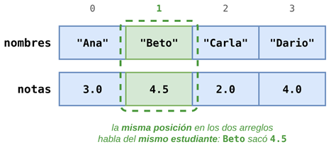
El problema pendiente: arreglos paralelos
Al final de la clase 11 quedó un problema: los nombres y las notas de un curso se guardan en dos arreglos paralelos. La misma posición corresponde al mismo estudiante.
Preguntas que todavía no se pueden responder bien:
  ¿Cómo se muestra el listado de mayor a menor nota?
  ¿Cuál es la nota de Carla?
  Si se ordena notas, ¿cómo se mantiene cada nombre unido a su nota?
La primera y la tercera piden ordenar; la segunda pide buscar.
nombres = ["Ana", "Beto", "Carla", "Dario"]
notas = [3.0, 4.5, 2.0, 4.0]
N = 4
for i in range(N):
print(f"{nombres[i]}: {notas[i]}")
Link simulación

Slide 8
¿Dónde se ordena?
Ordenar es reorganizar los datos según un criterio, llamado clave, en orden ascendente (de menor a mayor) o descendente (de mayor a menor).
Ejemplos cotidianos:
Ejemplo: Ordenar [2, 8, 9, 6]
  Ordenamiento en orden ascendente: [2, 6, 8, 9]
  Ordenamiento en orden descendente: [9, 8, 6, 2]
Aplicación | Qué se ordena | Clave | Orden
Música | Canciones | Título, artista o fecha | Ascendente
Correo | Mensajes | Fecha | Descendente: el más reciente primero
Tienda en línea | Productos | Precio | Ascendente o descendente
Explorador de archivos | Archivos | Nombre, fecha o tamaño | Ascendente o descendente
Este curso | Estudiantes | Nota | Descendente

Slide 9
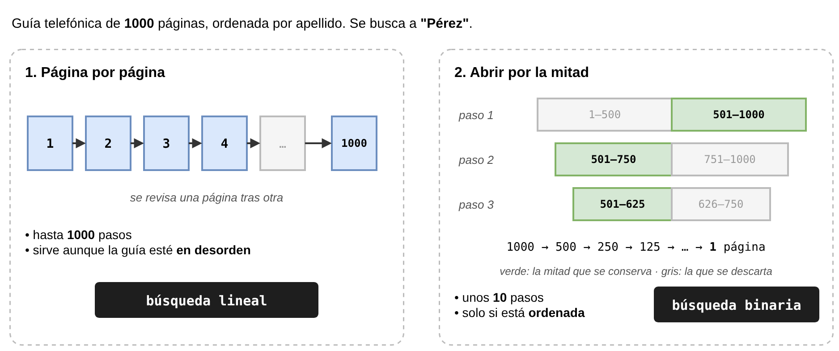
¿Buscar en desorden o en orden?
Una guía telefónica de 1000 páginas, ordenada por apellido. Se busca a “Pérez”.
Estrategias de búsqueda:
  Búsqueda lineal (página por página)
  Búsqueda binaria (abrir por la mitad)
Idea tomada de CS50x, Lecture 3 (link)

Slide 10
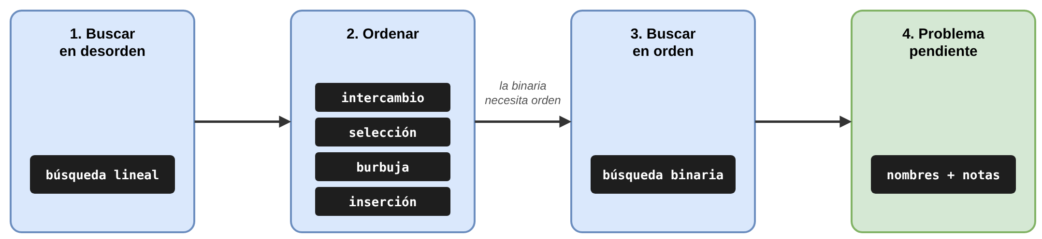
Plan de la clase
Buscar en desorden: búsqueda lineal.
Ordenar: intercambio y tres métodos (selección, burbuja e inserción).
Buscar en orden: búsqueda binaria.
Resolver el problema pendiente: ordenar y buscar en los arreglos paralelos nombres y notas.
Todo se implementa con funciones: caja negra, Supone/Garantiza y pruebas con assert

Slide 11
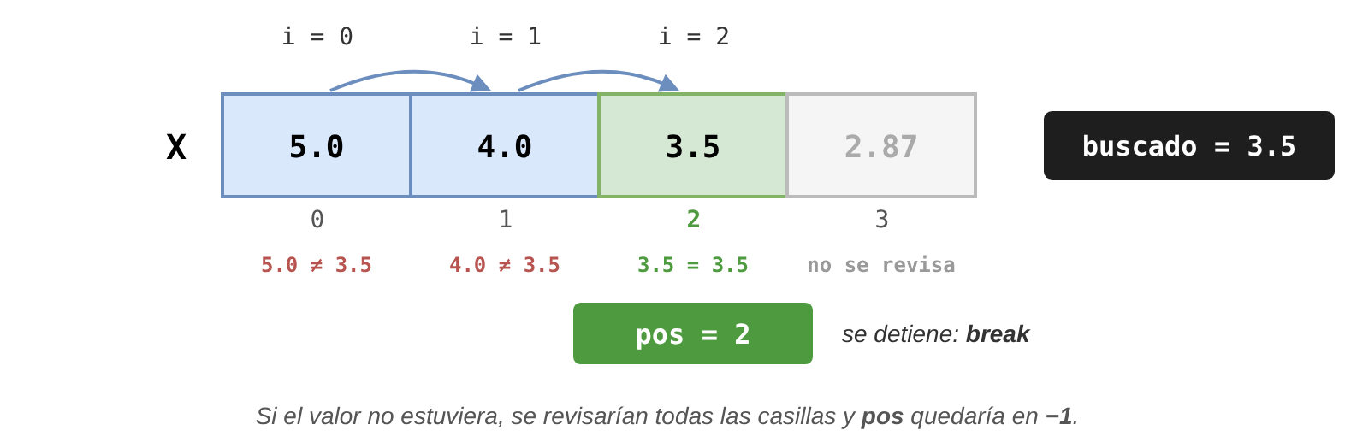
Búsqueda lineal
Se recorre el arreglo desde la posición 0 y se compara cada elemento con el valor buscado.
Al encontrarlo, se guarda su posición y se detiene el recorrido (break).
Si se recorre todo el arreglo sin encontrarlo, la posición queda en −1, que significa “no está”. El −1 sirve porque ninguna posición válida es negativa.
Funciona aunque el arreglo no esté ordenado.

Slide 12
Búsqueda lineal
Pseudocódigo
Python
X = [5.0, 4.0, 3.5, 2.87]
N = 4
buscado = 3.5
pos = -1
Para (i = 0, N - 1, 1) Haga
Si (X[i] == buscado) Entonces
pos = i
Romper
Fin_Si
Fin_Para
Si (pos == -1) Entonces
Escribir("El valor NO se encontró")
Sino
Escribir("El valor encontrado en ", pos)
Fin_Si
X = [5.0, 4.0, 3.5, 2.87]
N = 4
buscado = 3.5
pos = -1
for i in range(N):
if X[i] == buscado:
pos = i
break
if pos == -1:
print("El valor NO se encontró")
else:
print(f"El valor encontrado en {pos}")
Link simulación

Slide 13
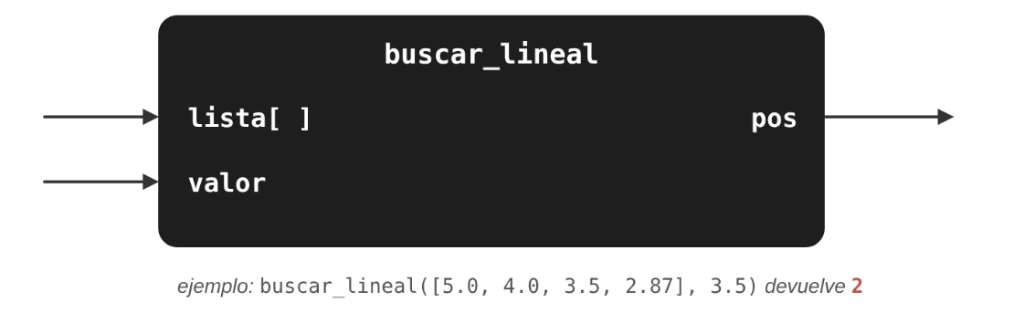
Búsqueda lineal como función
El algoritmo se empaqueta en una función que recibe una lista y un valor y retorna una posición.
Dentro de la función se usa len(lista), porque la función no recibe N
La especificación dice qué supone la función, qué garantiza y que no modifica la lista.
def buscar_lineal(lista, valor):
"""
Busca un valor en una lista, recorriéndola desde la posición 0.
Supone:
lista es una lista (no necesita estar ordenada).
Garantiza:
Retorna la posición de la primera aparición de valor en lista,
o -1 si valor no está. No modifica lista.
"""
pos = -1
for i in range(len(lista)):
if lista[i] == valor:
pos = i
break
return pos
Link simulación

Slide 14
Pruebas de buscar_lineal
Las pruebas se planean antes con casos típicos, límite y especiales, y se escriben con assert.
Caso | Tipo | Resultado esperado
3.5 en X | Típico: está en el medio | 2
5.0 en X | Límite: es el primero | 0
2.87 en X | Límite: es el último | 3
7.0 en X | Especial: no está | −1
1 en [1, 2, 1] | Especial: está repetido | 0 (la primera aparición)
3.5 en [] | Especial: lista vacía | −1
X = [5.0, 4.0, 3.5, 2.87]
assert buscar_lineal(X, 3.5) == 2 # típico: está en el medio
assert buscar_lineal(X, 5.0) == 0 # límite: el primero
assert buscar_lineal(X, 2.87) == 3 # límite: el último
assert buscar_lineal(X, 7.0) == -1 # especial: no está
assert buscar_lineal([1, 2, 1], 1) == 0 # especial: repetido -> la primera
assert buscar_lineal([], 3.5) == -1 # especial: lista vacía
print("Todas las pruebas pasaron")
Link simulación

Slide 15
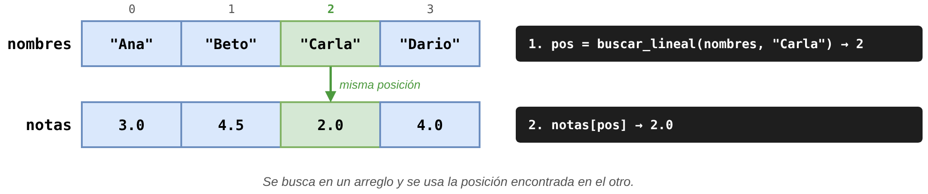
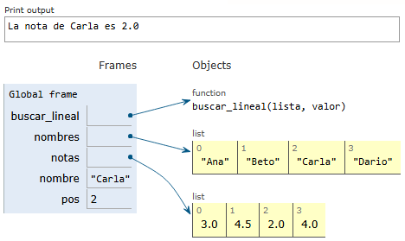
¿Cuál es la nota de Carla?
Se responde la pregunta 2 del problema pendiente.
Se busca el nombre en nombres con buscar_lineal, y la posición encontrada se usa en notas.
Si el nombre no está, pos vale −1 y no se debe usar notas[pos]. Con −1, Python devolvería la última nota sin dar error (Python soporta índices negativos).
Python
nombres = ["Ana", "Beto", "Carla", "Dario"]
notas = [3.0, 4.5, 2.0, 4.0]
nombre = "Carla"
pos = buscar_lineal(nombres, nombre)
if pos == -1:
print(f"{nombre} no está en el curso")
else:
print(f"La nota de {nombre} es {notas[pos]}")
Link simulación

Slide 16
Búsqueda lineal: ¿cuántas comparaciones hace?
Con un arreglo de N elementos:
  Mejor caso: el valor está en la primera posición. Se hace 1 comparación.
  Peor caso: el valor está en la última posición o no está. Se hacen N comparaciones.
Si N crece, el peor caso crece igual: el doble de datos son el doble de comparaciones.
Tamaño N | Mejor caso | Peor caso
4 | 1 | 4
1 000 | 1 | 1 000
1 000 000 | 1 | 1 000 000
def contar_comparaciones_lineal(lista, valor):
comparaciones = 0
for i in range(len(lista)):
comparaciones = comparaciones + 1
if lista[i] == valor:
break
return comparaciones
X = [5.0, 4.0, 3.5, 2.87]
print(contar_comparaciones_lineal(X, 5.0)) # el primero
print(contar_comparaciones_lineal(X, 3.5)) # en el medio
print(contar_comparaciones_lineal(X, 2.87)) # el último
print(contar_comparaciones_lineal(X, 7.0)) # no está
Link simulación

Slide 17
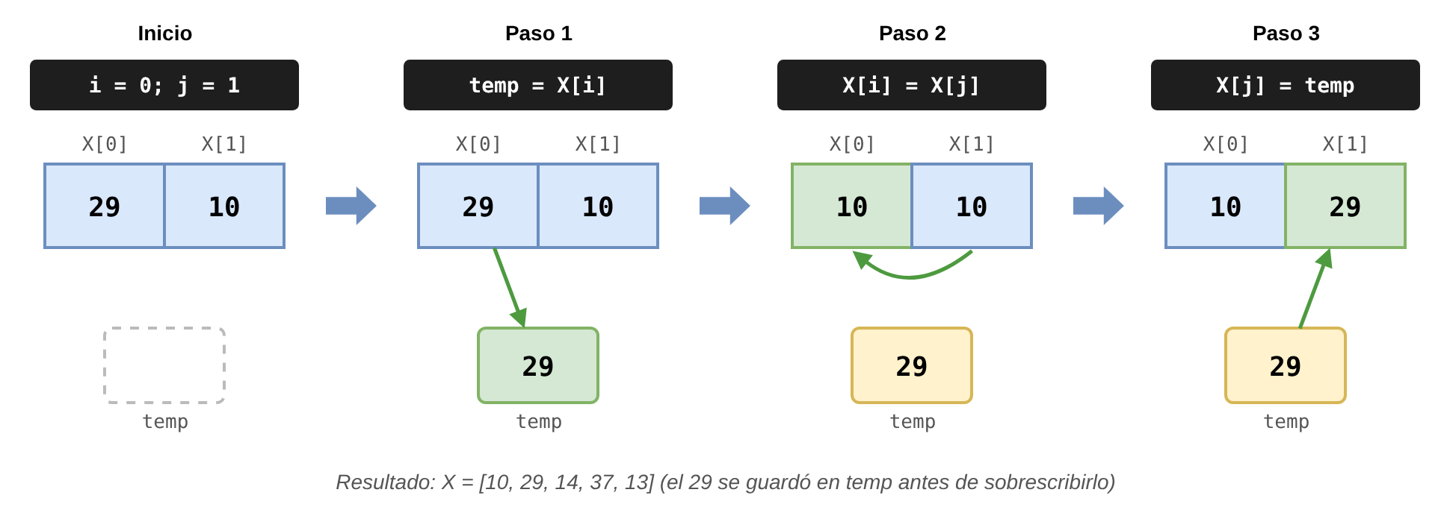
Intercambiar dos posiciones de un arreglo
Los tres métodos de ordenamiento se basan en intercambiar dos elementos del arreglo.
Si se escribe X[i] = X[j] y luego X[j] = X[i], el valor de X[i] se pierde (paso 2 del diagrama: 10 | 10).
Se usa una variable temporal (temp) que guarda el valor de X[i] antes de sobrescribirlo.
Pseudocódigo
Python
X = [29, 10, 14, 37, 13]
i = 0
j = 1
temp = X[i]
X[i] = X[j]
X[j] = temp
Escribir(X)
X = [29, 10, 14, 37, 13]
i = 0
j = 1
temp = X[i]
X[i] = X[j]
X[j] = temp
print(X)
Link simulación

Slide 18
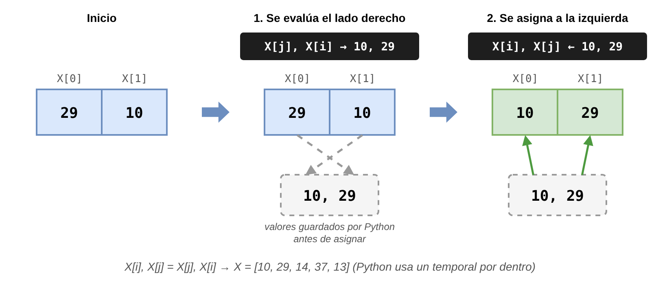
En Python, intercambio en una línea
Python permite intercambiar en una sola línea: X[i], X[j] = X[j], X[i].
Python evalúa primero todo el lado derecho y después asigna
Otros lenguajes también lo permiten (Go, Ruby, JavaScript); C, Java y el pseudocódigo no. Por eso los algoritmos de esta clase se escriben con temp.
Uso de variable temporal
Uso asignación múltiple (Python)
temp = X[i]
X[i] = X[j]
X[j] = temp
X[i], X[j] = X[j], X[i]
X = [29, 10, 14, 37, 13]
i = 0
j = 1
X[i], X[j] = X[j], X[i]
print(X)
Link simulación

Slide 19
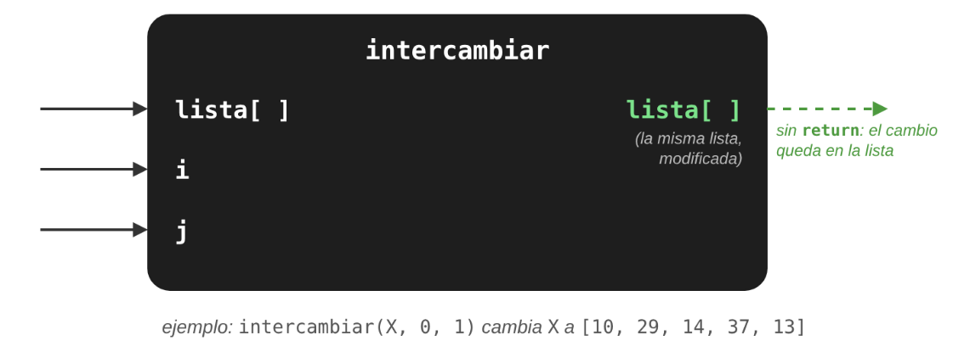
El intercambio como función
El intercambio se empaqueta en una función que recibe la lista y las dos posiciones.
Es del caso 3: modifica la lista que recibe y no tiene return. Su Garantiza dice MODIFICA.
Los tres métodos de ordenamiento la van a reutilizar.
def intercambiar(lista, i, j):
"""
Intercambia los elementos de las posiciones i y j de una lista.
Supone:
i y j son posiciones válidas de lista (0 a len(lista) - 1).
Garantiza:
MODIFICA lista: el valor que estaba en i queda en j, y el que
estaba en j queda en i. No retorna nada.
"""
temp = lista[i]
lista[i] = lista[j]
lista[j] = temp
Link simulación

Slide 20
Pruebas de intercambiar
Para las pruebas, se llama a la función y después se revisa la lista.
Antes de cada prueba se vuelve a crear X, porque la función modifica la lista
Código (Salida: Todas las pruebas pasaron):
Caso | Tipo | Resultado esperado
intercambiar(X, 0, 1) | Típico: vecinos | [10, 29, 14, 37, 13]
intercambiar(X, 0, 4) | Límite: primero y último | [13, 10, 14, 37, 29]
intercambiar(X, 2, 2) | Especial: la misma posición | [29, 10, 14, 37, 13], sin cambios
X = [29, 10, 14, 37, 13]
intercambiar(X, 0, 1)
assert X == [10, 29, 14, 37, 13] # típico: vecinos
X = [29, 10, 14, 37, 13]
intercambiar(X, 0, 4)
assert X == [13, 10, 14, 37, 29] # límite: primero y último
X = [29, 10, 14, 37, 13]
intercambiar(X, 2, 2)
assert X == [29, 10, 14, 37, 13] # especial: la misma posición
print("Todas las pruebas pasaron")
Link simulación

Slide 21
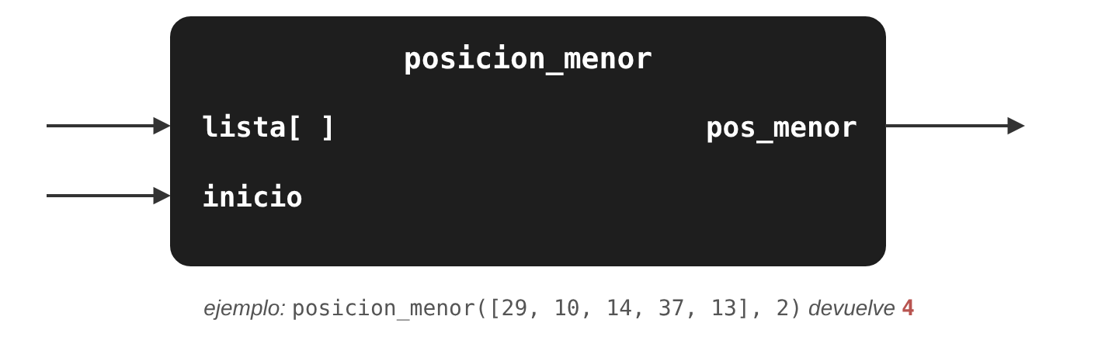
La posición del menor desde una posición dada
La búsqueda empieza en inicio: se inicializa pos_menor = inicio y se compara con los elementos siguientes.
Es del caso 1: retorna una posición y no modifica la lista.
El ordenamiento por selección la usa en cada pasada.
def posicion_menor(lista, inicio):
"""
Busca el menor elemento desde la posición inicio hasta el final.
Supone:
0 <= inicio < len(lista).
Garantiza:
Retorna la posición del menor valor entre lista[inicio] y el
último elemento (si se repite, la primera). No modifica lista.
"""
pos_menor = inicio
for j in range(inicio + 1, len(lista)):
if lista[j] < lista[pos_menor]:
pos_menor = j
return pos_menor
Link simulación

Slide 22
Pruebas de posicion_menor
Casos típicos, límite y especiales, escritos con assert.
Como es del caso 1, también se verifica que la lista no cambió después de usarla.
Caso | Tipo | Resultado esperado
posicion_menor(X, 0) | Típico: toda la lista | 1
posicion_menor(X, 2) | Típico: desde el medio | 4
posicion_menor(X, 4) | Límite: desde el último | 4 (él mismo)
posicion_menor([5, 3, 3], 0) | Especial: menor repetido | 1 (la primera aparición)
posicion_menor([7], 0) | Especial: un solo elemento | 0
X = [29, 10, 14, 37, 13]
assert posicion_menor(X, 0) == 1 # típico: toda la lista
assert posicion_menor(X, 2) == 4 # típico: desde el medio
assert posicion_menor(X, 4) == 4 # límite: desde el último
assert posicion_menor([5, 3, 3], 0) == 1 # especial: menor repetido
assert posicion_menor([7], 0) == 0 # especial: un solo elemento
assert X == [29, 10, 14, 37, 13] # no modifica la lista
print("Todas las pruebas pasaron")
Link simulación

Slide 23
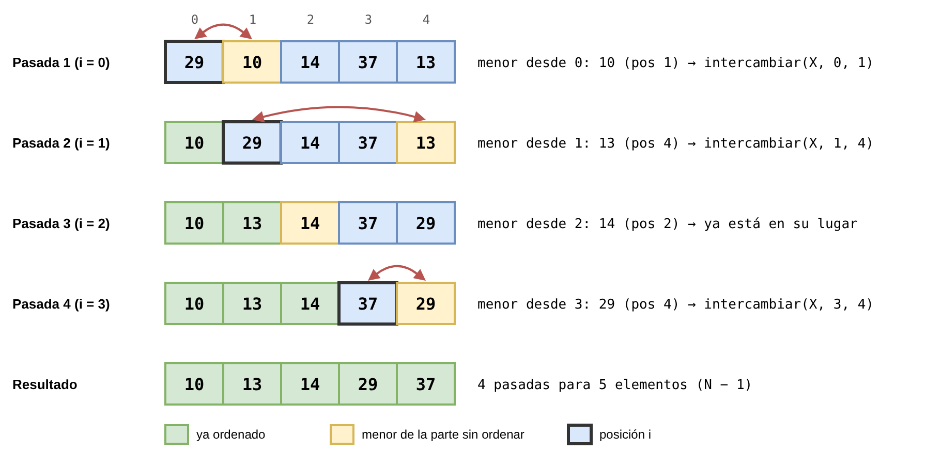
Ordenamiento por selección
En cada pasada se busca el menor de la parte sin ordenar y se intercambia con la primera posición de esa parte.
La parte ordenada crece de izquierda a derecha, un elemento por pasada.
Con N elementos se hacen N − 1 pasadas: cuando quedan N − 1 en su lugar, el último también lo está.
Analogía: de un mazo de cartas en desorden se escoge la carta más baja y se pone a la izquierda; se repite con las que quedan.

Slide 24
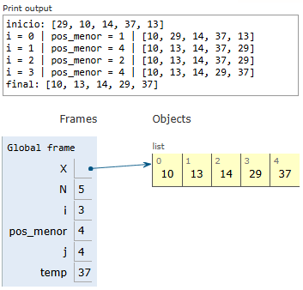
Ordenamiento por selección: el algoritmo
Ciclo externo (i): recorre las posiciones que se van ordenando, de 0 a N − 2 (penúltimo elemento).
Ciclo interno (j): busca la posición del menor desde i + 1 hasta el final.
Al terminar el ciclo interno se intercambia el menor con la posición i: un solo intercambio por pasada.
Código:
X = [29, 10, 14, 37, 13]
N = 5
print("inicio:", X)
for i in range(N - 1):
# buscar la posición del menor desde i
pos_menor = i
for j in range(i + 1, N):
if X[j] < X[pos_menor]:
pos_menor = j
# intercambiar X[i] con el menor
temp = X[i]
X[i] = X[pos_menor]
X[pos_menor] = temp
print("i =", i, "| pos_menor =", pos_menor, "|", X)
print("final:", X)
Link simulación

Slide 25
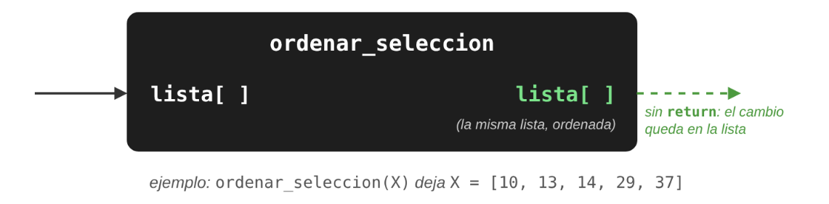
Selección como función
Cada comentario de la diapositiva anterior se convierte en una llamada a función: el ciclo j pasa a ser posicion_menor(lista, i) y las tres líneas del intercambio pasan a ser intercambiar(lista, i, pos_menor).
El nombre de la función reemplaza al comentario: ya dice qué hace.
Caso 3: MODIFICA la lista y no retorna nada. La lista original queda ordenada.
def ordenar_seleccion(lista):
"""
Ordena una lista de menor a mayor con el método de selección.
Supone:
Los elementos de lista se pueden comparar con <.
Garantiza:
MODIFICA lista: queda ordenada de menor a mayor. No retorna nada.
"""
for i in range(len(lista) - 1):
pos_menor = posicion_menor(lista, i)
intercambiar(lista, i, pos_menor)
Link simulación

Slide 26
Pruebas de ordenar_seleccion
Como la función no retorna nada, la prueba se hace en dos pasos: primero se llama a la función y después se revisa la lista con assert.
Casos: el ejemplo de la clase, una lista ya ordenada, una al revés, una con repetidos y una de un solo elemento.
Error frecuente: assert ordenar_seleccion(X) == [...] falla siempre, porque la función retorna None.
# Ejemplo de la clase
X = [29, 10, 14, 37, 13]
ordenar_seleccion(X)
assert X == [10, 13, 14, 29, 37]
...
# Un solo elemento
X = [7]
ordenar_seleccion(X)
assert X == [7]
# Así NO (descomentar): la función retorna None
# X = [29, 10, 14, 37, 13]
# assert ordenar_seleccion(X) == [10, 13, 14, 29, 37]
print("Pruebas de ordenar_seleccion: todas pasaron")
Link simulación

Slide 27
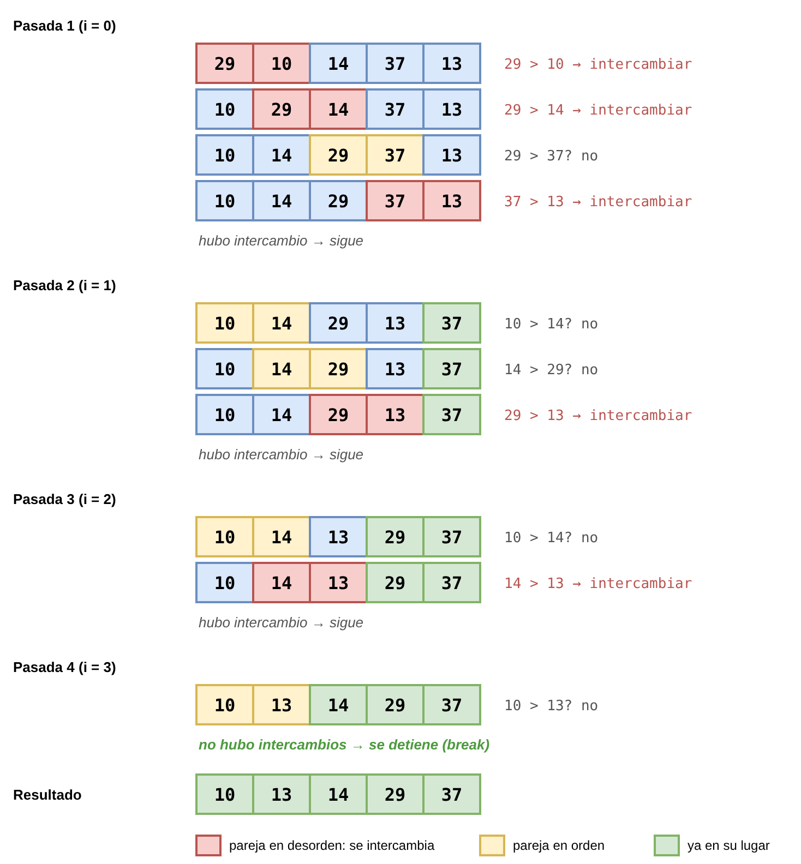
Ordenamiento por burbuja
Se recorre la lista comparando vecinos: si están en desorden, se intercambian.
En cada pasada, el mayor “sube” hasta el final, como una burbuja. Por eso cada pasada revisa un elemento menos.
Si en una pasada no hubo intercambios, la lista ya está ordenada y se detiene.

Slide 28
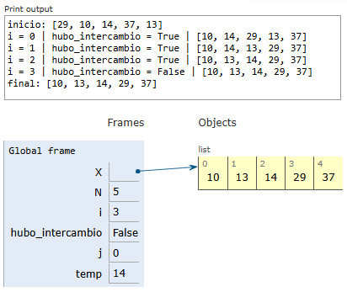
Ordenamiento por burbuja: el algoritmo
Ciclo interno (j): compara vecinos (X[j] y X[j + 1]) y los intercambia si están en desorden. En cada pasada, el mayor “sube” hasta el final.
Ciclo externo (i): cuenta las pasadas. En cada una se revisa un elemento menos (N - 1 - i), porque el final ya quedó ordenado.
hubo_intercambio: si una pasada completa no intercambia nada, la lista ya está ordenada y se sale con break.
Código:
X = [29, 10, 14, 37, 13]
N = 5
print("inicio:", X)
for i in range(N - 1):
hubo_intercambio = False
# comparar vecinos e intercambiar si están en desorden
for j in range(N - 1 - i):
if X[j] > X[j + 1]:
temp = X[j]
X[j] = X[j + 1]
X[j + 1] = temp
hubo_intercambio = True
print("i =", i, "| hubo_intercambio =",
hubo_intercambio, "|", X)
# si no hubo intercambios, ya está ordenada
if not hubo_intercambio:
break
print("final:", X)
Link simulación

Slide 29
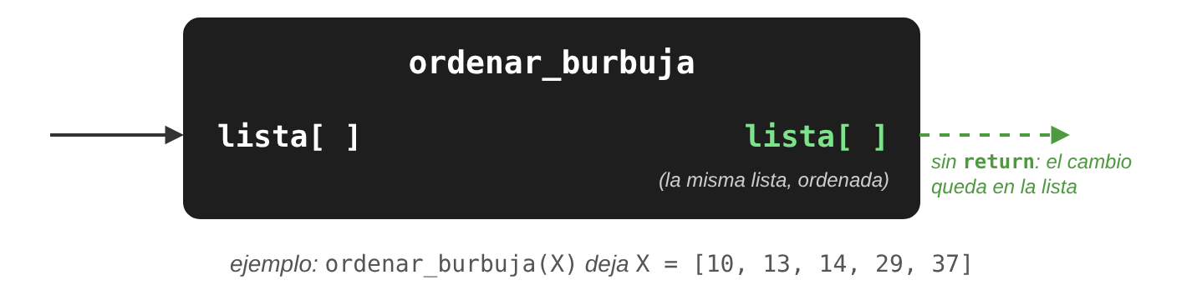
Burbuja como función
Las tres líneas del temp se reemplazan por intercambiar(lista, j, j + 1), la misma función de la selección: se escribió una vez y se usa en los dos métodos.
Dentro de la función, N se reemplaza por n = len(lista). Se guarda en una variable porque se usa dos veces.
Caso 3: MODIFICA la lista y no retorna nada.
def ordenar_burbuja(lista):
"""
Ordena una lista de menor a mayor con el método de la burbuja.
Supone:
Los elementos de lista se pueden comparar con >.
Garantiza:
MODIFICA lista: queda ordenada de menor a mayor. Se detiene antes
si en una pasada no hubo intercambios. No retorna nada.
"""
n = len(lista)
for i in range(n - 1):
hubo_intercambio = False
for j in range(n - 1 - i):
if lista[j] > lista[j + 1]:
intercambiar(lista, j, j + 1)
hubo_intercambio = True
if not hubo_intercambio:
break
Link simulación

Slide 30
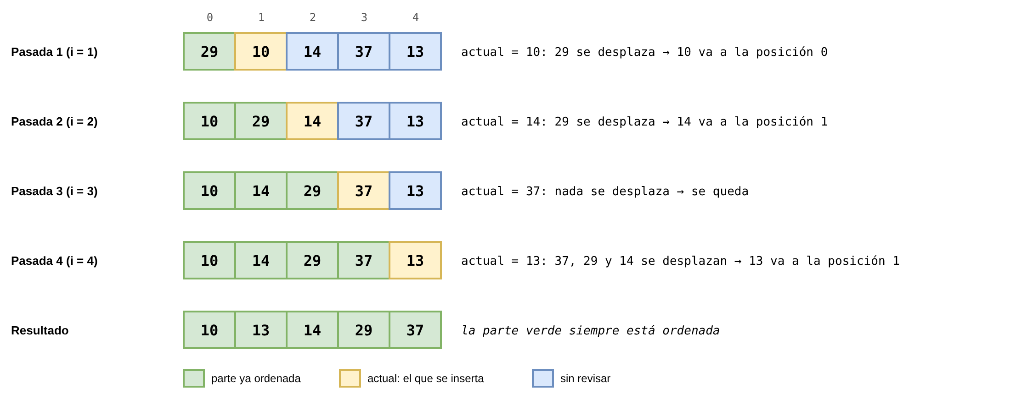
Ordenamiento por inserción
Como al ordenar cartas en la mano: se toma la siguiente carta y se mete en su lugar entre las que ya están ordenadas.
La lista se divide en dos partes: la parte ordenada (izquierda, verde) y la parte sin revisar (derecha, azul). En cada pasada, la parte ordenada crece en uno.
El elemento actual (amarillo) se compara hacia la izquierda: los mayores se desplazan una casilla y el actual queda en el hueco.

Slide 31
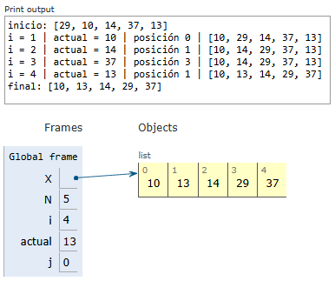
Ordenamiento por inserción: el algoritmo
Ciclo externo (i): empieza en 1, porque el primer elemento solo ya está “ordenado”. Toma el actual X[i].
Ciclo interno (while): mientras haya un elemento a la izquierda mayor que el actual, se desplaza una casilla a la derecha.
Al salir del while, el actual se coloca en el hueco (j + 1). No hay intercambio: solo desplazamientos y una asignación final.
Código:
X = [29, 10, 14, 37, 13]
N = 5
print("inicio:", X)
for i in range(1, N):
# guardar el actual
actual = X[i]
j = i - 1
# desplazar a la derecha los mayores que el actual
while j >= 0 and X[j] > actual:
X[j + 1] = X[j]
j = j - 1
# colocar el actual en el hueco
X[j + 1] = actual
print("i =", i, "| actual =", actual, "| posición",
j + 1, "|", X)
print("final:", X)
Link simulación

Slide 32
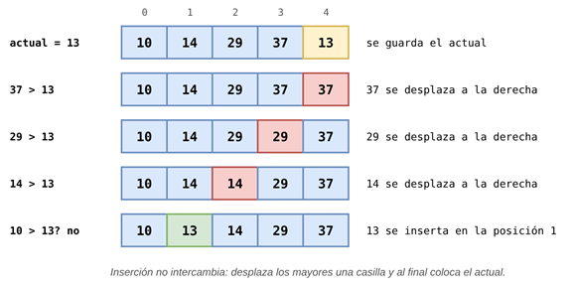
Inserción: el desplazamiento paso a paso
Se toma una sola pasada, la última (i = 4, actual = 13), porque es la que más mueve.
Cada vuelta del while copia un mayor una casilla a la derecha. Por un momento el número aparece repetido (37, 37); no es un error, es el hueco que se va corriendo.
Al final, el actual se coloca una sola vez en el hueco. Inserción no intercambia: desplaza.
Código:
X = [10, 14, 29, 37, 13]
i = 4
actual = X[i]
j = i - 1
while j >= 0 and X[j] > actual:
X[j + 1] = X[j]
j = j - 1
print(X)
X[j + 1] = actual
print(X)
Link simulación
Salida:
[10, 14, 29, 37, 37]
[10, 14, 29, 29, 37]
[10, 14, 14, 29, 37]
[10, 13, 14, 29, 37]

Slide 33

Inserción como función
El mismo algoritmo (el original, sin expresar como función), con X reemplazado por lista y N por len(lista).
No usa intercambiar: inserción desplaza, no intercambia. Es el único de los tres métodos que no la llama.
Caso 3: MODIFICA la lista y no retorna nada.
def ordenar_insercion(lista):
"""
Ordena una lista de menor a mayor con el método de inserción.
Supone:
Los elementos de lista se pueden comparar con >.
Garantiza:
MODIFICA lista: queda ordenada de menor a mayor. No retorna nada.
"""
for i in range(1, len(lista)):
actual = lista[i]
j = i - 1
while j >= 0 and lista[j] > actual:
lista[j + 1] = lista[j]
j = j - 1
lista[j + 1] = actual
Link simulación

Slide 34
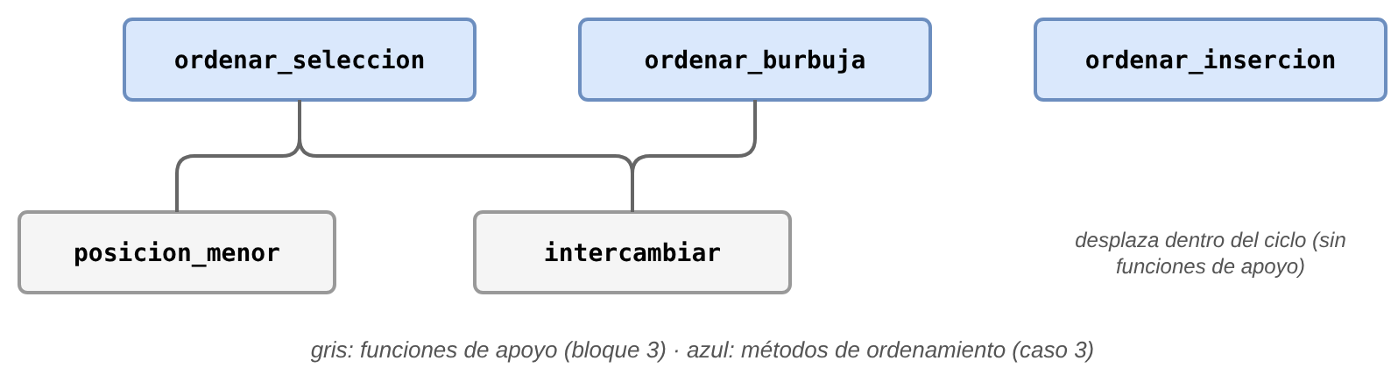
Comparación
Por fuera son iguales: los tres reciben una lista, la dejan ordenada (MODIFICA) y no retornan nada. Quien los llama no nota la diferencia.
Por dentro son distintos:
  Selección busca el menor y lo pone al inicio (posicion_menor + intercambiar).
  Burbuja compara vecinos y lleva el mayor al final (intercambiar).
  Inserción mete cada elemento en la parte ordenada (desplaza, sin funciones de apoyo).
intercambiar se escribió una vez y se usa en dos métodos.
original = [29, 10, 14, 37, 13]
A = list(original)
B = list(original)
C = list(original)
print("antes: ", original)
ordenar_seleccion(A)
ordenar_burbuja(B)
ordenar_insercion(C)
print("selección: ", A)
print("burbuja: ", B)
print("inserción: ", C)
print("original: ", original)
antes: [29, 10, 14, 37, 13]
selección: [10, 13, 14, 29, 37]
burbuja: [10, 13, 14, 29, 37]
inserción: [10, 13, 14, 29, 37]
original: [29, 10, 14, 37, 13]

Slide 35
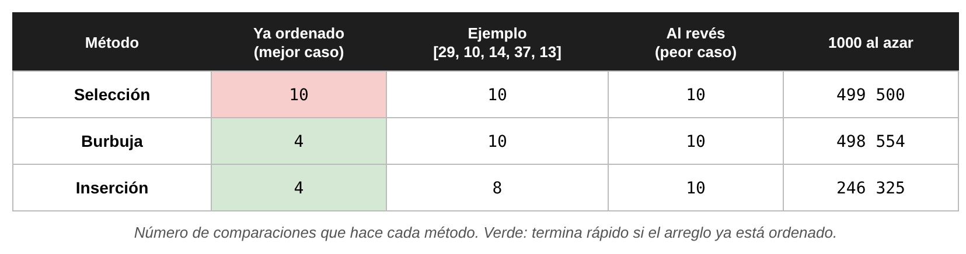
Comparación: Cuando trabajan
Se cuenta cuántas comparaciones hace cada método (cuántas veces evalúa < o > entre dos elementos).
Con la lista ya ordenada, burbuja e inserción terminan rápido (4 comparaciones). Selección hace 10 igual: siempre busca el menor completo, aunque ya esté en su lugar.
Con 1000 elementos al azar, inserción hace cerca de la mitad de comparaciones que los otros dos.
Al revés (peor caso), los tres hacen lo mismo.
Los tres ordenan bien; la diferencia es cuánto trabajan

Slide 36
Búsqueda binaria: ¿Para que ordenar?
La búsqueda lineal revisa uno por uno: con 1000 elementos puede necesitar 1000 comparaciones.
Si la lista está ordenada, se puede hacer como con el directorio telefónico: abrir en la mitad, ver si el buscado está antes o después y descartar la otra mitad.
Cada comparación descarta la mitad de lo que queda. Requisito: la lista debe estar ordenada (de menor a mayor).
Idea tomada de CS50x, Lecture 3 (link)

Slide 37
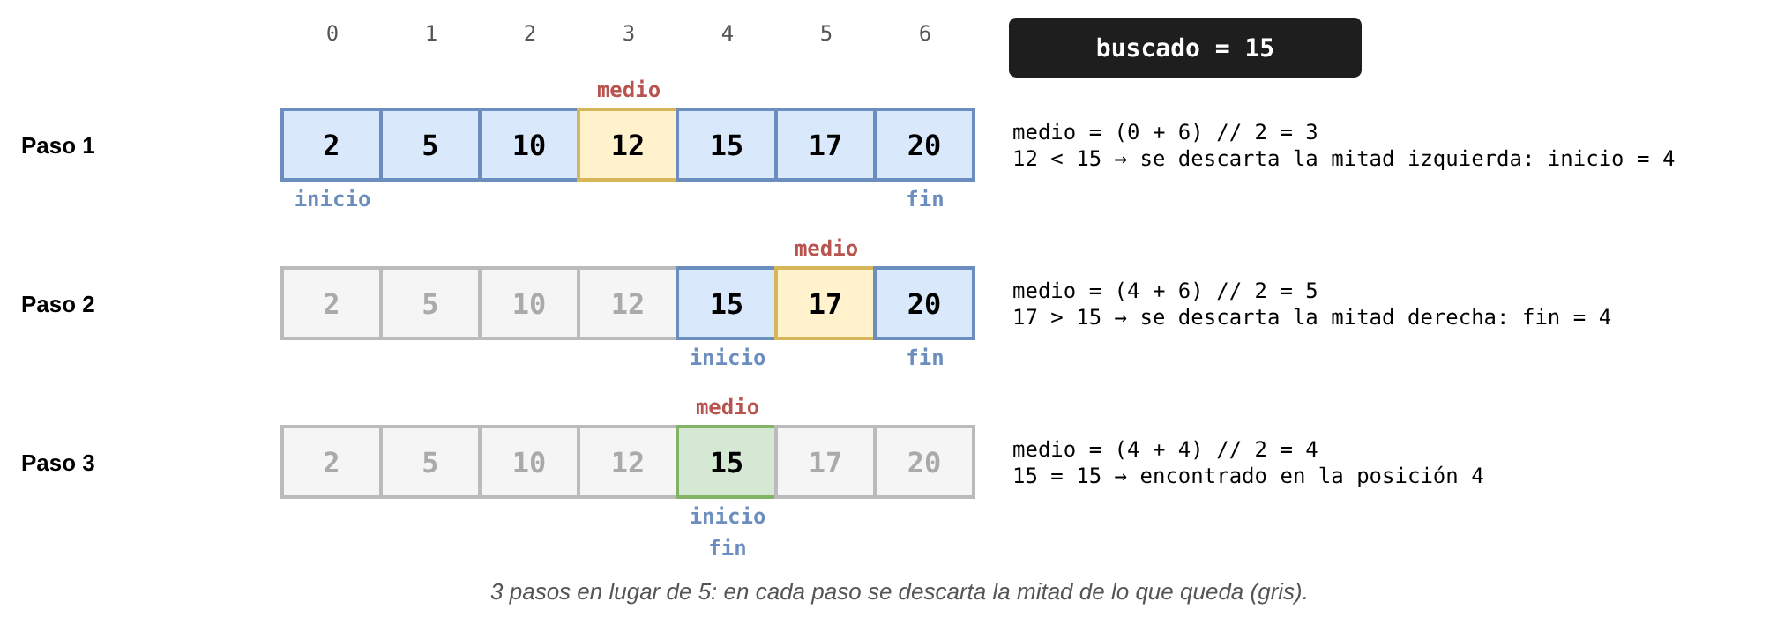
Búsqueda binaria: Paso a paso.
Tres variables marcan la parte que todavía se revisa: inicio, fin y medio = (inicio + fin) // 2.
Se compara el buscado con X[medio]:
  Igual: encontrado.
  X[medio] menor: el buscado está a la derecha: inicio = medio + 1.
  X[medio] mayor: está a la izquierda: fin = medio - 1.
Si inicio pasa a fin, no queda nada por revisar: no está.

Slide 38
Búsqueda binaria: el algoritmo
while inicio <= fin: se repite mientras quede algo por revisar. Es un while y no un for, porque no se sabe de antemano cuántos pasos habrá.
if / elif / else: son los tres casos (encontrado, descartar izquierda, descartar derecha).
pos = -1 al inicio y break al encontrarlo: el mismo patrón de la búsqueda lineal.
X = [2, 5, 10, 12, 15, 17, 20]
N = 7
buscado = 15 # Probar con 13 (Caso no encontrado)
inicio = 0
fin = N - 1
pos = -1
while inicio <= fin:
medio = (inicio + fin) // 2
print("inicio =", inicio, "| fin =", fin, "| medio =", medio, "| X[medio] =", X[medio])
if X[medio] == buscado:
# encontrado
pos = medio
break
elif X[medio] < buscado:
# descartar la mitad izquierda
inicio = medio + 1
else:
# descartar la mitad derecha
fin = medio - 1
print("al salir: inicio =", inicio, "| fin =", fin, "| pos =", pos)
Link simulación

Slide 39
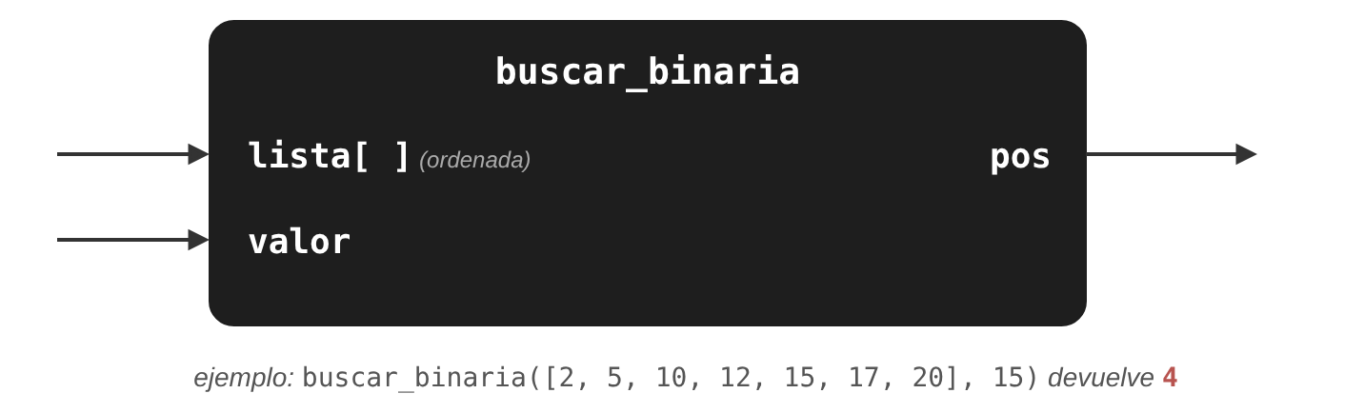

Búsqueda binaria como función
Caso 1: no modifica la lista y retorna un valor, la posición o -1.
fin = len(lista) - 1 reemplaza a N - 1.
El Supone es nuevo y obligatorio: la lista debe estar ordenada de menor a mayor. La función no lo revisa; es responsabilidad de quien la llama.

Slide 40

Búsqueda binaria como función
def buscar_binaria(lista, valor):
"""
Busca un valor en una lista ordenada, partiéndola a la mitad en cada paso.
Supone:
lista está ordenada de menor a mayor.
Garantiza:
Retorna una posición donde está valor, o -1 si valor no está.
No modifica lista.
"""
inicio = 0
fin = len(lista) - 1
pos = -1
while inicio <= fin:
medio = (inicio + fin) // 2
if lista[medio] == valor:
pos = medio
break
elif lista[medio] < valor:
inicio = medio + 1
else:
fin = medio - 1
return pos
Link simulación

Slide 41
Pruebas de buscar_binaria
Se planean igual que en buscar_lineal: casos típicos, límite y especiales. Todos con la lista ordenada, porque así lo exige el Supone.
Tabla (con X = [2.87, 3.5, 4.0, 5.0]):
Caso | Tipo | Resultado esperado
3.5 en X | Típico: está en el medio | 1
2.87 en X | Límite: es el primero | 0
5.0 en X | Límite: es el último | 3
1.0 en X | Especial: menor que todos | -1
7.0 en X | Especial: mayor que todos | -1
3.7 en X | Especial: en un hueco | -1
2 en [1, 2, 2, 2, 3] | Especial: está repetido | 2 (una de ellas, no necesariamente la primera)
3.5 en [] | Especial: lista vacía | -1

Slide 42
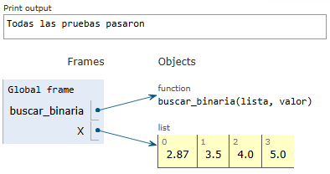
Pruebas de buscar_binaria
Se planean igual que en buscar_lineal: casos típicos, límite y especiales. Todos con la lista ordenada, porque así lo exige el Supone.
X = [2.87, 3.5, 4.0, 5.0]
assert buscar_binaria(X, 3.5) == 1 # típico: está en el medio
assert buscar_binaria(X, 2.87) == 0 # límite: el primero
assert buscar_binaria(X, 5.0) == 3 # límite: el último
assert buscar_binaria(X, 1.0) == -1 # especial: menor que todos
assert buscar_binaria(X, 7.0) == -1 # especial: mayor que todos
assert buscar_binaria(X, 3.7) == -1 # especial: en un hueco
assert buscar_binaria([1, 2, 2, 2, 3], 2) == 2 # especial: repetido -> una de ellas
assert buscar_binaria([], 3.5) == -1 # especial: lista vacía
# Así NO (descomentar en clase): lista de mayor a menor, no cumple el Supone
# assert buscar_binaria([5.0, 4.0, 3.5, 2.87], 3.5) == 2
print("Todas las pruebas pasaron")
Link simulación

Slide 43
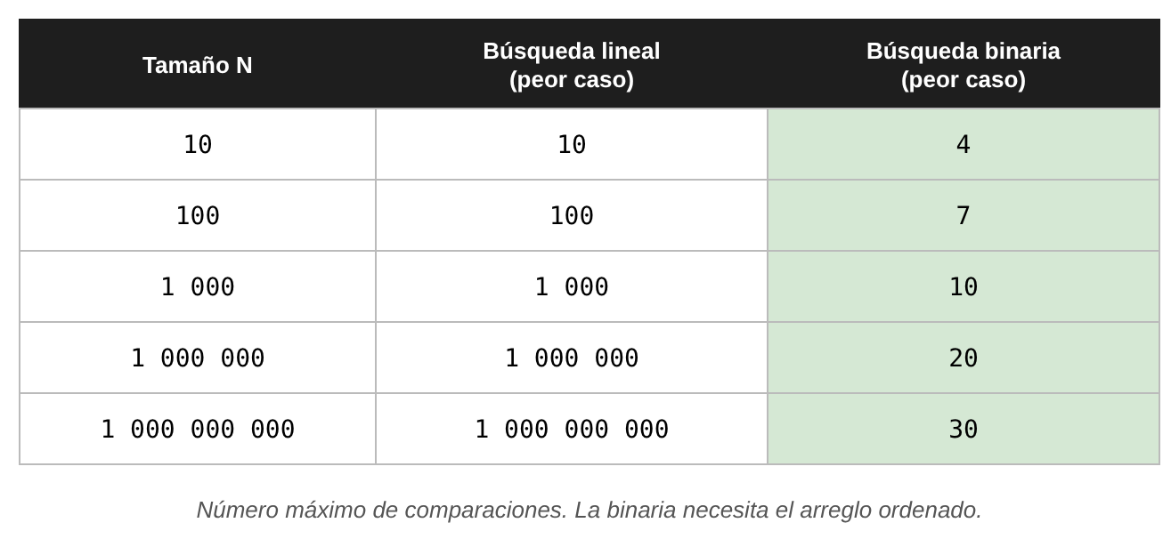
Búsqueda lineal frente a binaria
En el peor caso, la búsqueda lineal revisa todos los elementos; la binaria descarta la mitad en cada paso.
Si se duplica N, la lineal hace el doble de comparaciones y la binaria solo una más.
¿Cuál usar?
  Lineal: si la lista no está ordenada o se va a buscar una sola vez.
  Binaria: si la lista ya está ordenada o se va a buscar muchas veces (se ordena una vez y se busca rápido siempre).

Slide 44
Integrando lo visto: administración de notas de un curso
Un curso admite máximo N = 10 estudiantes. De cada uno se guarda su id (texto), su nombre y su nota.
Por ahora hay 4 inscritos; se pueden agregar más hasta llenar el cupo.
Se necesita un programa para administrar el curso: agregar, eliminar, actualizar, buscar, listar y ordenar.
Id | Nombre | Nota
"000" | "Ana" | 3.0
"123" | "Beto" | 4.5
"987" | "Carla" | 2.0
"007" | "Dario" | 4.0
 | (libre)
 | ...
 | (libre)
4 inscritos
6 cupos libres (hasta N = 10)

Slide 45
Administración de notas de un curso: El menú
El programa muestra un menú y repite hasta que se elige 0. Salir.
Cada opción es una función que recibe los vectores y cantidad, y usa lo visto en clases anteriores.
En esta clase se implementan en detalle las opciones 6 y 7 (ordenar). El programa completo está en el repositorio.
Salida tentativa en consola
=== Administración del curso ===
1. Agregar estudiante
2. Eliminar estudiante
3. Actualizar nota
4. Buscar estudiante
5. Listar curso
6. Ordenar por nota
7. Ordenar por nombre
0. Salir
Opción:

Slide 46
Administración de notas de un curso: El menú
Cada opción del menú se resuelve con lo visto en el curso.
Las opciones 6 y 7 (ordenar) son el tema de esta clase y se implementan en detalle en las diapositivas siguientes.
Opción | Qué hace | Usa
1. Agregar | Agrega al final si hay cupo y el Id no existe | cantidad, búsqueda lineal
2. Eliminar | Quita un estudiante por Id y corre los siguientes a la izquierda | búsqueda lineal, desplazamiento
3. Actualizar nota | Cambia la nota de un Id | búsqueda lineal
4. Buscar | Muestra los datos de un Id | búsqueda lineal
5. Listar | Muestra los cantidad inscritos | recorrido
6. Ordenar por nota | De mayor a menor | selección + intercambio
7. Ordenar por nombre | Alfabético | selección + intercambio

Slide 47
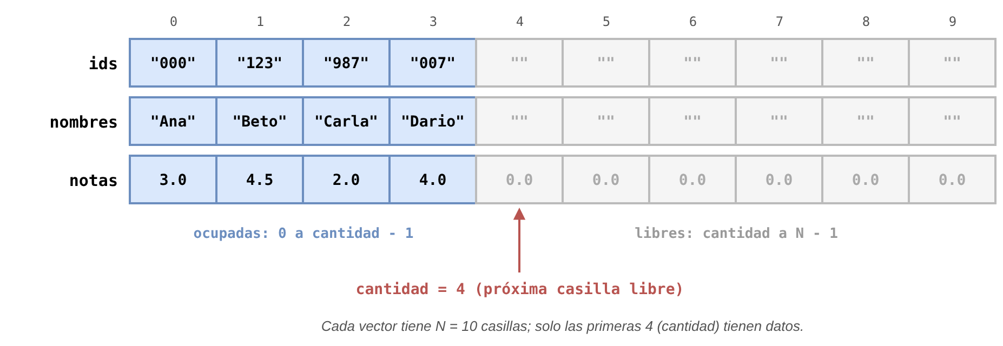
El arreglo parcialmente lleno
Se crean tres vectores de tamaño N (el cupo), aunque al principio no haya nadie.
cantidad dice cuántas casillas están ocupadas: de 0 a cantidad - 1. También es la próxima casilla libre.
Por eso las funciones reciben cantidad y recorren hasta ahí, no hasta len(). Si no, tratarían las casillas vacías como estudiantes.
N = 10
ids = [""] * N
nombres = [""] * N
notas = [0.0] * N
cantidad = 0
cantidad = agregar_estudiante(ids, nombres, notas, cantidad, "000", "Ana", 3.0)
cantidad = agregar_estudiante(ids, nombres, notas, cantidad, "123", "Beto", 4.5)
cantidad = agregar_estudiante(ids, nombres, notas, cantidad, "987", "Carla", 2.0)
cantidad = agregar_estudiante(ids, nombres, notas, cantidad, "007", "Dario", 4.0)
print(cantidad)
print(nombres)
Link simulación

Slide 48
Primer intento: ordenar_seleccion(notas)
Se usa la función ordenar_seleccion (vista previamente), tal como está.
Resultado: todos quedaron con 0.0.
¿Por qué? ordenar_seleccion recorre hasta len(notas), es decir, las 10 casillas. Los seis 0.0 de las casillas libres son los menores y se van al principio.
mostrar_listado(ids, nombres, notas, cantidad)
ordenar_seleccion(notas) # primer intento: ordenar solo notas
print("después:")
mostrar_listado(ids, nombres, notas, cantidad)
Link simulación
Antes
Después ✗
Id | Nombre | Nota
"000" | "Ana" | 3.0
"123" | "Beto" | 4.5
"987" | "Carla" | 2.0
"007" | "Dario" | 4.0
Id | Nombre | Nota
"000" | "Ana" | 0.0
"123" | "Beto" | 0.0
"987" | "Carla" | 0.0
"007" | "Dario" | 0.0

Slide 49
Segundo intento: hasta cantidad, pero solo notas
Se corrige el primer error: se busca la mayor nota entre i y cantidad - 1, con posicion_mayor_nota. Así se queda dentro de las casillas ocupadas y se ordena de mayor a menor.
Las notas quedan bien ordenadas: 4.5, 4.0, 3.0, 2.0.
Pero los nombres no se movieron: ahora Ana “tiene” el 4.5 de Beto y Dario “tiene” el 2.0 de Carla.
def posicion_mayor_nota(notas, inicio, cantidad):
pos_mayor = inicio
for j in range(inicio + 1, cantidad):
if notas[j] > notas[pos_mayor]:
pos_mayor = j
return pos_mayor
for i in range(cantidad - 1):
pos_mayor = posicion_mayor_nota(notas, i, cantidad)
intercambiar(notas, i, pos_mayor) # solo notas
Link simulación
Lo correcto ✓
Lo que imprime ✗
Id | Nombre | Nota
"123" | "Beto" | 4.5
"007" | "Dario" | 4.0
"000" | "Ana" | 3.0
"987" | "Carla" | 2.0
Id | Nombre | Nota
"000" | "Ana" | 4.5
"123" | "Beto" | 4.0
"987" | "Carla" | 3.0
"007" | "Dario" | 2.0

Slide 50
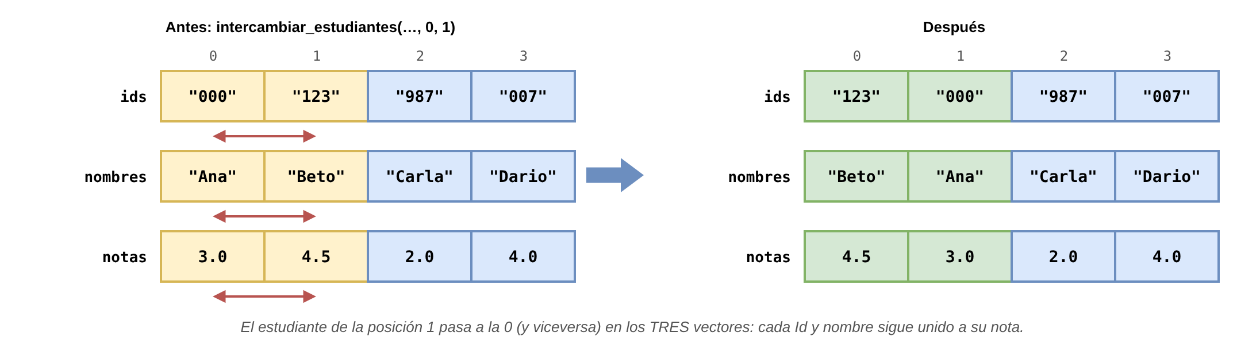
La solución: intercambiar en los tres vectores
Un estudiante ocupa la misma posición en los tres vectores. Para moverlo, hay que moverlo en los tres.
intercambiar_estudiantes llama tres veces a intercambiar, una por vector y con las mismas posiciones.
Caso 3: MODIFICA los tres vectores y no retorna nada.
def intercambiar_estudiantes(ids, nombres, notas, i, j):
"""
Supone: i y j son posiciones válidas de los tres arreglos.
Garantiza: MODIFICA ids, nombres y notas: los estudiantes de las
posiciones i y j quedan intercambiados en los tres. No retorna nada.
"""
intercambiar(ids, i, j)
intercambiar(nombres, i, j)
intercambiar(notas, i, j)
Link simulación

Slide 51
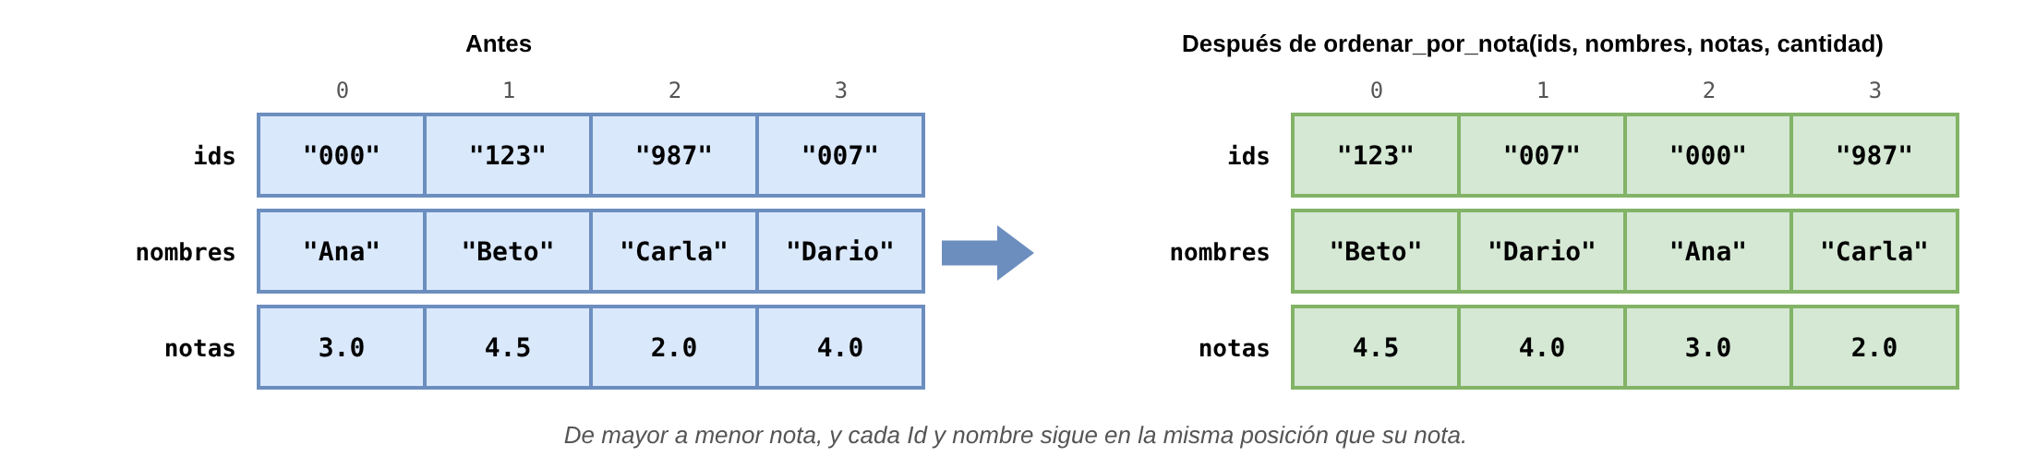
ordenar_por_nota: la selección aplicada al curso
Es la función selección vista previamente, con tres cambios:
  posicion_mayor_nota en vez de posicion_menor: de mayor a menor.
  cantidad en vez de len(): solo las casillas ocupadas.
  intercambiar_estudiantes en vez de intercambiar: el estudiante completo.
Caso 3: MODIFICA los tres vectores y no retorna nada.
def ordenar_por_nota(ids, nombres, notas, cantidad):
"""
Ordena el curso de mayor a menor nota (selección).
Supone:
0 <= cantidad <= len(ids).
Garantiza:
MODIFICA ids, nombres y notas: los inscritos quedan de mayor a
menor nota, y cada estudiante conserva su Id, nombre y nota.
Las posiciones libres no cambian. No retorna nada.
"""
for i in range(cantidad - 1):
pos_mayor = posicion_mayor_nota(notas, i, cantidad)
intercambiar_estudiantes(ids, nombres, notas, i, pos_mayor)
Link simulación

Slide 52
ordenar_por_nombre: mismo método, otro criterio
Es la misma función que ordenar_por_nota. Solo cambia qué se compara: nombres con < (orden alfabético) en lugar de notas con >.
Python compara textos letra por letra, como en el diccionario: "Ana" < "Beto" es True.
Para más adelante: las dos funciones son casi idénticas. Existe una forma de escribir una sola y pasarle la comparación como parámetro. Se verá en otro curso.
def posicion_menor_nombre(nombres, inicio, cantidad):
pos_menor = inicio
for j in range(inicio + 1, cantidad):
if nombres[j] < nombres[pos_menor]:
pos_menor = j
return pos_menor
def ordenar_por_nombre(ids, nombres, notas, cantidad):
for i in range(cantidad - 1):
pos_menor = posicion_menor_nombre(nombres, i, cantidad)
intercambiar_estudiantes(ids, nombres, notas, i, pos_menor)
Link simulación
Antes (por nota)
Después (por nombre)
Id | Nombre | Nota
"123" | "Beto" | 4.5
"007" | "Dario" | 4.0
"000" | "Ana" | 3.0
"987" | "Carla" | 2.0
Id | Nombre | Nota
"000" | "Ana" | 3.0
"123" | "Beto" | 4.5
"987" | "Carla" | 2.0
"007" | "Dario" | 4.0

Slide 53
Pruebas de ordenar_por_nota y ordenar_por_nombre
Se planean igual que siempre: casos típicos, límite y especiales.
Hay algo nuevo que probar: cada estudiante conserva su Id, nombre y nota, y las casillas libres no se tocan.
Caso | Tipo | Resultado esperado
Curso de ejemplo, por nota | Típico | notas: 4.5, 4.0, 3.0, 2.0; nombres e Id se mueven con su nota
El mismo curso, por nombre | Típico | Ana, Beto, Carla, Dario, cada uno con su nota
Las 2 casillas libres | Especial | Siguen en "" y 0.0
Notas repetidas (Ana 4.0, Beto 3.0, Carla 4.0) | Especial | notas: 4.0, 4.0, 3.0; Ana y Carla arriba, cada una con su 4.0
Un solo estudiante | Límite | No cambia nada
Curso vacío (cantidad = 0) | Límite | No cambia nada

Slide 54
Pruebas de ordenar_por_nota y ordenar_por_nombre
# Típico: por nota (las casillas libres no se tocan)
ids = ["000", "123", "987", "007", "", ""]
nombres = ["Ana", "Beto", "Carla", "Dario", "", ""]
notas = [3.0, 4.5, 2.0, 4.0, 0.0, 0.0]
ordenar_por_nota(ids, nombres, notas, 4)
assert notas == [4.5, 4.0, 3.0, 2.0, 0.0, 0.0]
assert nombres == ["Beto", "Dario", "Ana", "Carla", "", ""]
assert ids == ["123", "007", "000", "987", "", ""]
# Típico: por nombre (se parte del orden por nota)
ordenar_por_nombre(ids, nombres, notas, 4)
assert nombres == ["Ana", "Beto", "Carla", "Dario", "", ""]
assert notas == [3.0, 4.5, 2.0, 4.0, 0.0, 0.0]
# Especial: notas repetidas (cada nombre sigue con su nota)
ids = ["1", "2", "3"]
nombres = ["Ana", "Beto", "Carla"]
notas = [4.0, 3.0, 4.0]
ordenar_por_nota(ids, nombres, notas, 3)
assert notas == [4.0, 4.0, 3.0]
assert nombres == ["Ana", "Carla", "Beto"]
# Límite: un solo estudiante y curso vacío
nombres = ["Ana", ""]
notas = [3.0, 0.0]
ordenar_por_nota(["1", ""], nombres, notas, 1)
assert nombres == ["Ana", ""]
ordenar_por_nota(["", ""], ["", ""], notas, 0)
assert notas == [3.0, 0.0]
print("Todas las pruebas pasaron")

Slide 55
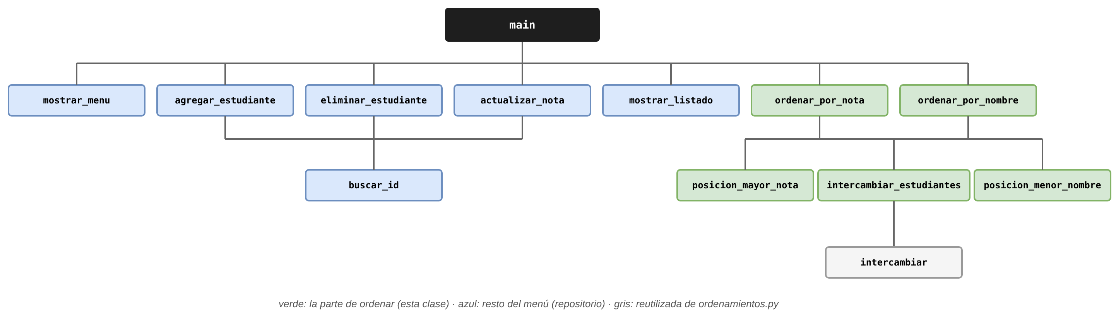
Administración de notas: el diseño
main muestra el menú y llama una función por opción (diseño top-down).
En verde, la parte de ordenar, que es la que se explicó en esta clase. El resto (en azul) está en el repositorio.
función intercambiar, sigue abajo de todo: se reutiliza también aquí.

Slide 56
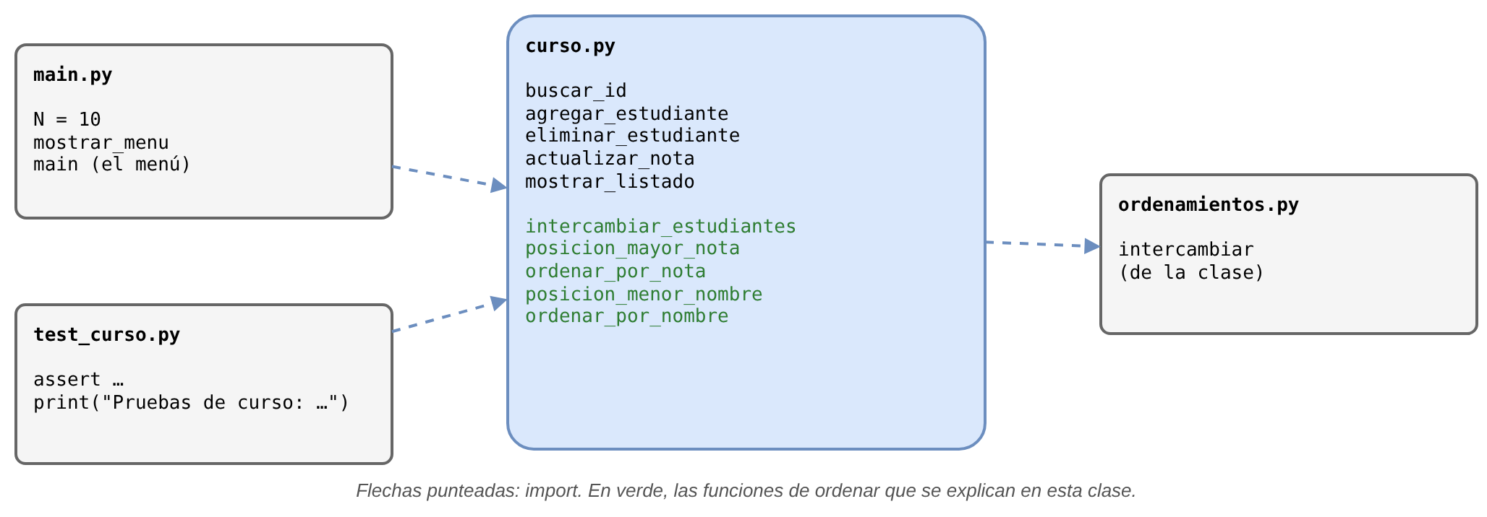
Administración de notas: archivos y ejecución.
Los mismos tres archivos de siempre: curso.py (las funciones), test_curso.py (las pruebas) y main.py (el menú).
curso.py importa intercambiar de ordenamientos.py.
Ejecución en vivo: python test_curso.py y después python main.py.

Slide 57
¿Qué fue incómodo?
Un estudiante no existe como tal. Son tres vectores que comparten una posición, y si se mueve uno sin los otros, los datos se mezclan sin ningún aviso.
Cada intercambio son tres. intercambiar_estudiantes tiene que acordarse de los tres vectores.
cantidad va a todas partes. varias funciones la reciben, y las que la cambian tienen que modificar los vectores y además retornarla.
Una función de ordenar por cada criterio, casi idénticas.
¿Qué pasa si mañana se agrega el correo de cada estudiante?
Respuesta: un vector más, varias funciones de curso.py cambian, además del main: agregar, eliminar, listar, intercambiar y los dos ordenamientos.

Slide 58
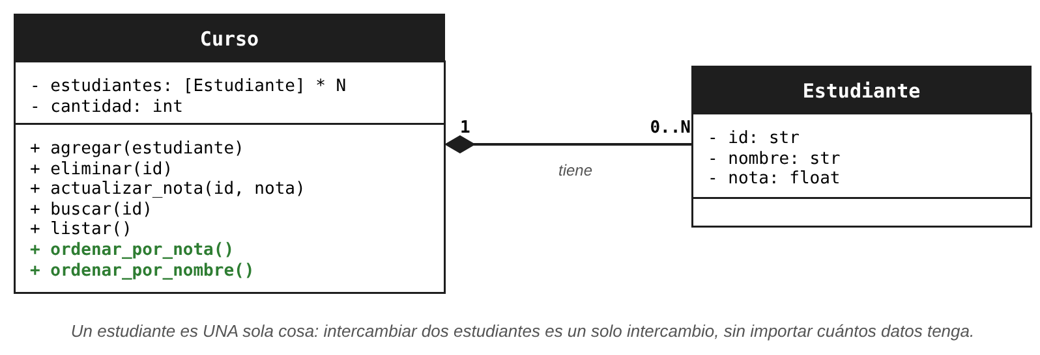
La respuesta (próxima clase): un estudiante es una sola cosa
Con POO (Programación Orientada a Objetos) se define un Estudiante que guarda juntos su Id, su nombre y su nota, y un Curso que tiene a sus estudiantes.
El menú es el mismo: las mismas siete opciones, ahora como métodos de Curso.
Incomodidad | Con objetos
Un estudiante no existe | Existe: es un Estudiante
Cada intercambio son tres | Se intercambia un Estudiante completo
cantidad va a todas partes | Vive dentro de Curso
¿Y el correo? | Una línea más en Estudiante
Una función por criterio | Sigue igual (se resuelve de otra forma, más adelante)

Slide 59
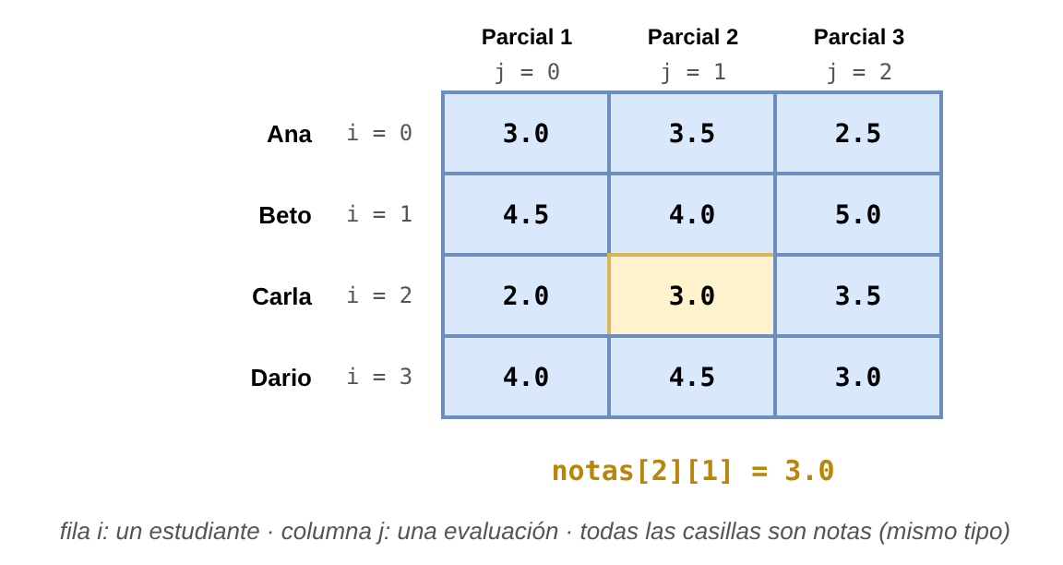
Otra pregunta: ¿y si hay varias notas por estudiante?
Hasta ahora cada estudiante tiene una nota. En un curso real hay varios parciales.
¿Un vector por parcial (notas1, notas2, notas3…)? Serían más vectores paralelos, y con ellos más incomodidad.
Mejor: una tabla de notas, donde la fila i es un estudiante y la columna j es una evaluación. Eso es una matriz: notas[i][j].
POO: datos distintos de una misma cosa
Matrices: muchos datos del mismo tipo en dos dimensiones

Slide 60
Lo que Python ya trae: sorted() y .sort()
Python ya tiene ordenamiento incorporado. Ahora se sabe qué hace por dentro.
sorted(lista) retorna una lista nueva ordenada; la original no cambia. Equivale a copiar y ordenar la copia.
lista.sort() modifica la lista y no retorna nada: es el caso 3, como ordenar_seleccion.
Con reverse=True ordena de mayor a menor.
Lo que se hizo en clase | Lo que Python ya trae
copia = list(notas) y ordenar_seleccion(copia) | copia = sorted(notas)
ordenar_seleccion(notas) (MODIFICA) | notas.sort() (MODIFICA)
posicion_mayor_nota, de mayor a menor | reverse=True
notas = [3.0, 4.5, 2.0, 4.0]
ordenada = sorted(notas) # retorna una lista nueva
print(ordenada) # [2.0, 3.0, 4.0, 4.5]
print(notas) # [3.0, 4.5, 2.0, 4.0] (no cambia)
notas.sort() # modifica la lista, no retorna nada
print(notas) # [2.0, 3.0, 4.0, 4.5]
print(sorted(notas, reverse=True)) # [4.5, 4.0, 3.0, 2.0]
Link simulación

Slide 61
Resumen
Búsqueda lineal: revisa uno por uno; sirve con cualquier lista.
Intercambio: tres líneas con temp, convertidas en la función intercambiar, que se usó en toda la clase.
Selección, burbuja e inserción: por fuera son la misma caja negra (caso 3, MODIFICA); por dentro trabajan distinto. Inserción es la que menos trabaja con listas casi ordenadas.
Búsqueda binaria: descarta la mitad en cada paso, pero exige la lista ordenada (el Supone como contrato).
Arreglos paralelos: un estudiante ocupa la misma posición en varios vectores, que hay que mover juntos y recorrer hasta cantidad.
Lo que viene: POO (un estudiante es una sola cosa) y matrices (muchos datos del mismo tipo en dos dimensiones).

Slide 62
Referencias
Mera Banguero, C. A. Material del curso Lógica y Representación I, Universidad de Antioquia. Métodos de ordenamiento y búsqueda.
Python Software Foundation. Sorting Techniques (documentación oficial de Python). Para sorted(), .sort() y reverse=True. https://docs.python.org/3/howto/sorting.html
Material de Algoritmos y Programación, Politécnico Colombiano JIC. Sesiones presenciales, clases 15 y 16.
https://github.com/algoritmos-poli/sesiones_presenciales
CS50x 2026, Lecture 3: Algorithms. Harvard University. Búsqueda lineal y binaria, selección, burbuja y el directorio telefónico.
https://cs50.harvard.edu/x/2026/notes/3/
Lambert, K. A. Fundamentals of Python: Data Structures, 2.ª ed., cap. 3 (“Searching, Sorting, and Complexity Analysis”). Cengage. La función swap como pieza reutilizable de los ordenamientos.
Chand John, How an Array of Integers Gets Stored in Memory, CS Comics, 2018. https://www.cs-comics.com/how-an-array-of-integers-gets-stored-in-memory/
Python Tutor. https://pythontutor.com

Slide 63


Eso es todo amigos
https://phdcomics.com/comics/archive.php?comicid=1431

